Slide 1
APIs - Flask

Slide 2
¿Cómo se comunican dos servicios via Internet?
HTTP
Java
Python
Linux
Windows
Maquina física
Maquina física

Slide 3
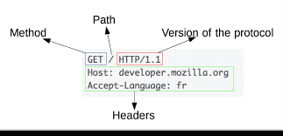
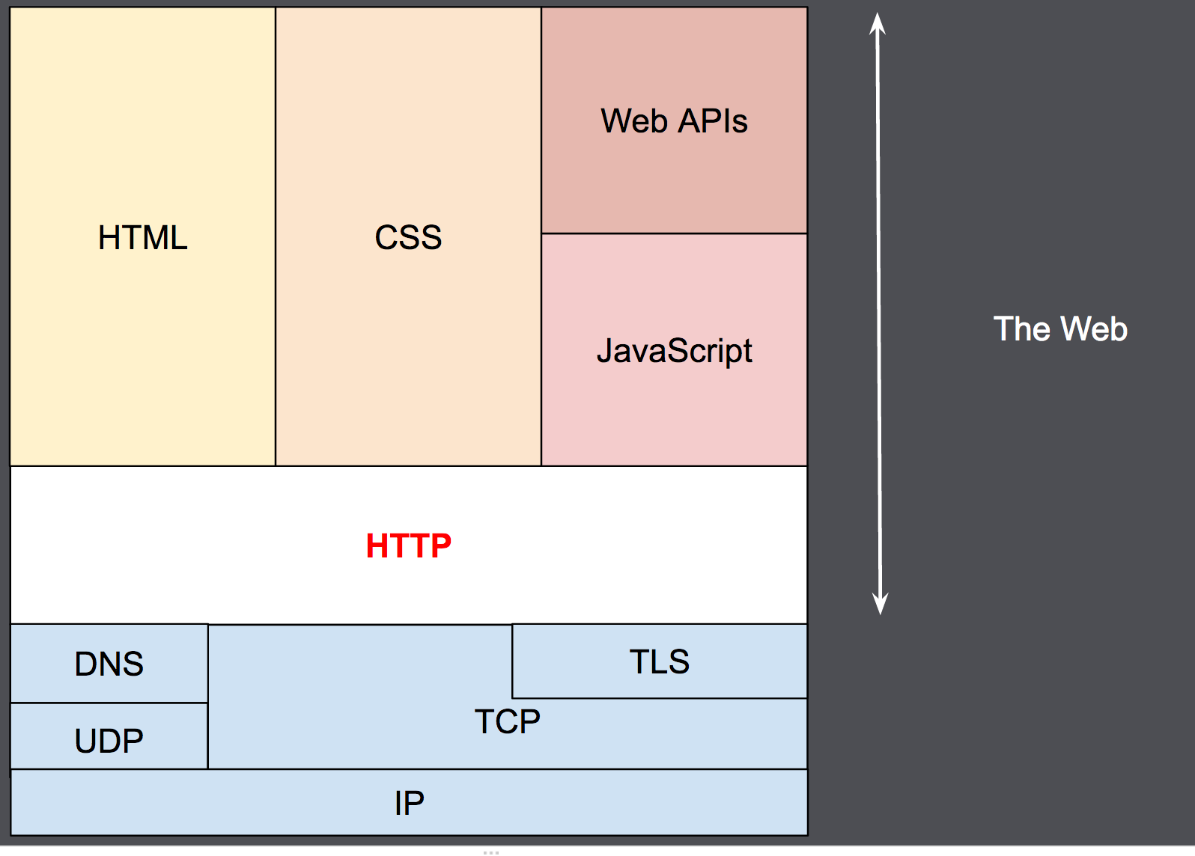
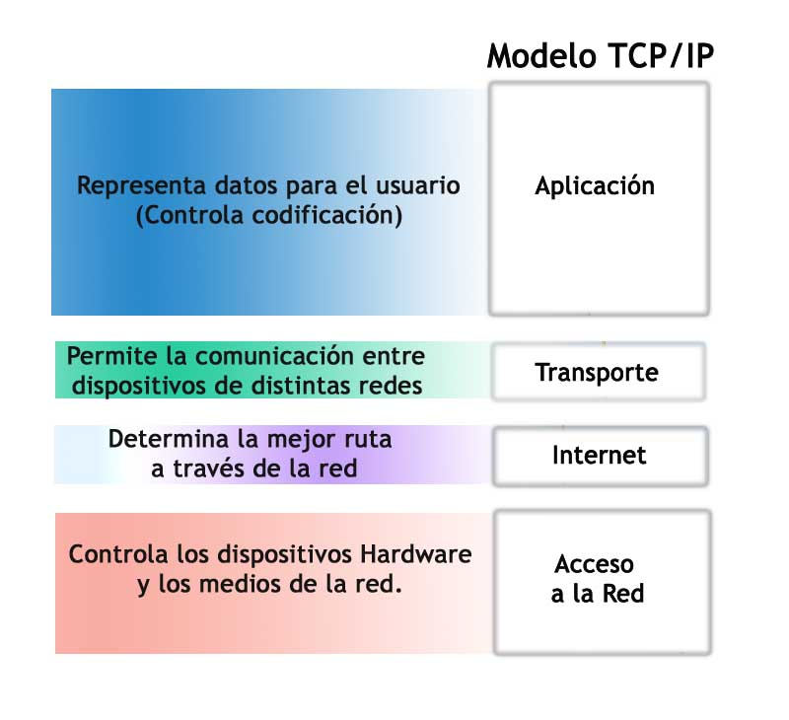
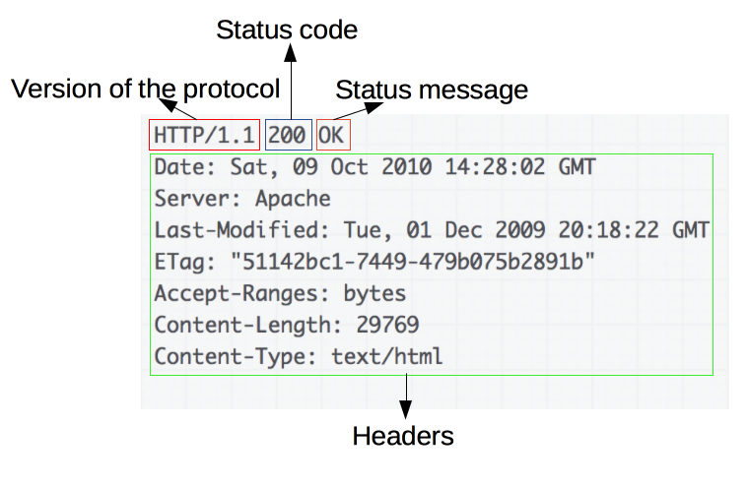
Protocolo HTTP
Protocolo de aplicación diseñado en los 90s. Se usa para transmisión de datos, documentos, imágenes o vídeos

Slide 4
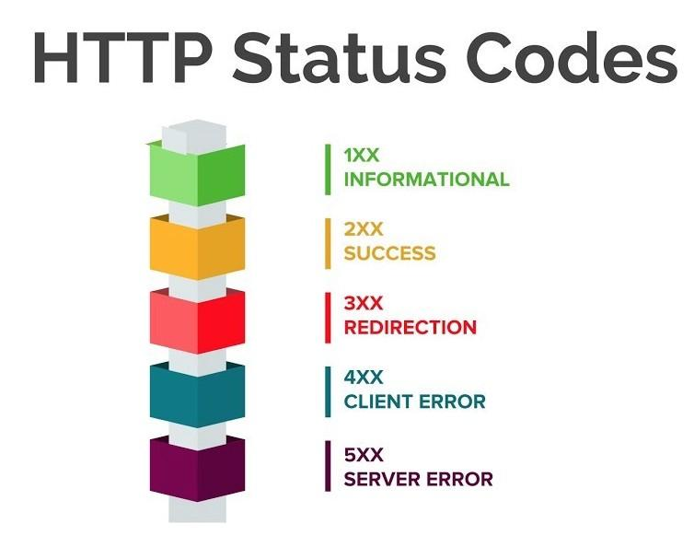
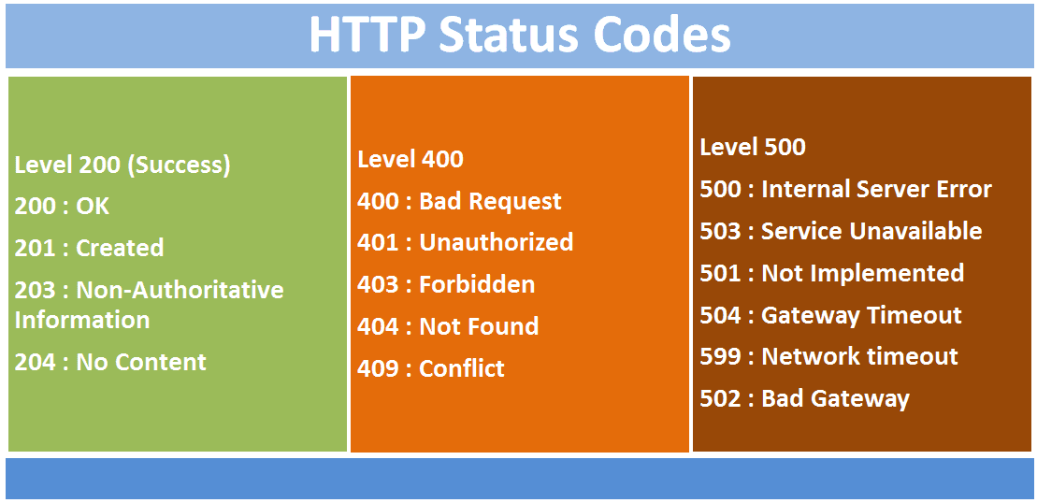
Protocolo respuesta
Información sobre cada código
https://developer.mozilla.org/es/docs/Web/HTTP/Status

Slide 5
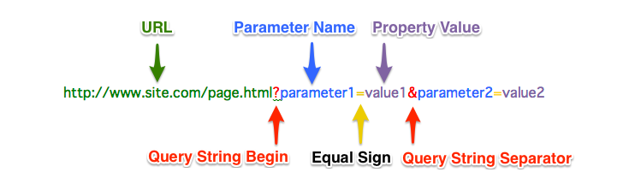
La URL no solo sirve para identificar el protocolo de comunicación con el servidor y la dirección del servidor, sino que también permite establecer ciertos parámetros que usa el servidor para hacer consultas
Endpoint
URL

Slide 6
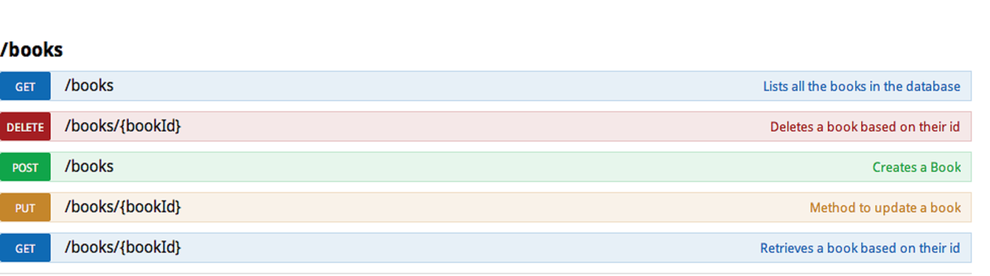
Peticiones HTTP
Dependiendo de la acción que se quiera realizar sobre el servidor, habrá un tipo de petición diferente

Slide 7
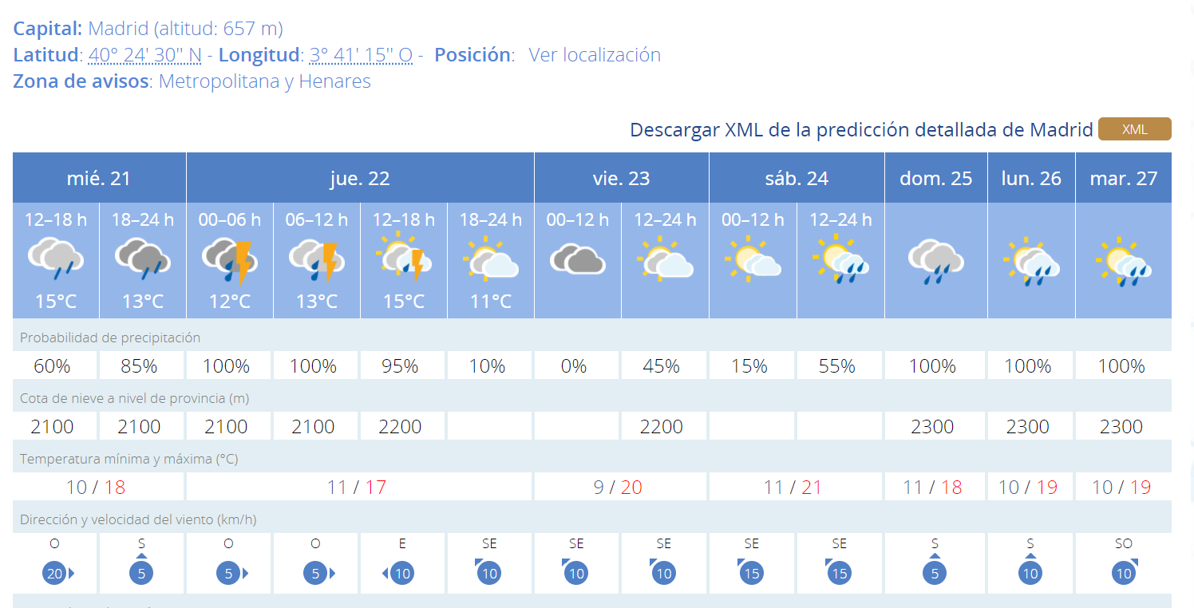




Arquitectura
API que consume otro servidor
Flask
Desarrollo modelo
Versión productiva
Servidor con Web en JavaScript
SQL datos empresa

Slide 8
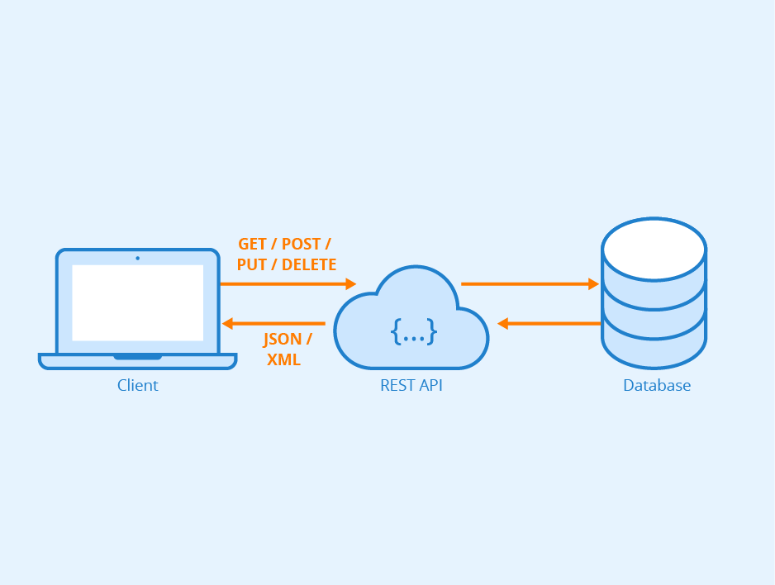
¿Qué es una API?
Application Programming Interfaces
Se trata de:
Punto de acceso
Interfaz de comunicación entre dos piezas de software completamente diferentes
Esto es posible ya que se desarrolla sobre HTTP, que es el protocolo de comunicación utilizado en Internet
Flask NO es una API. Crea un servidor que permite “escuchar” a través de un puerto.

Slide 9
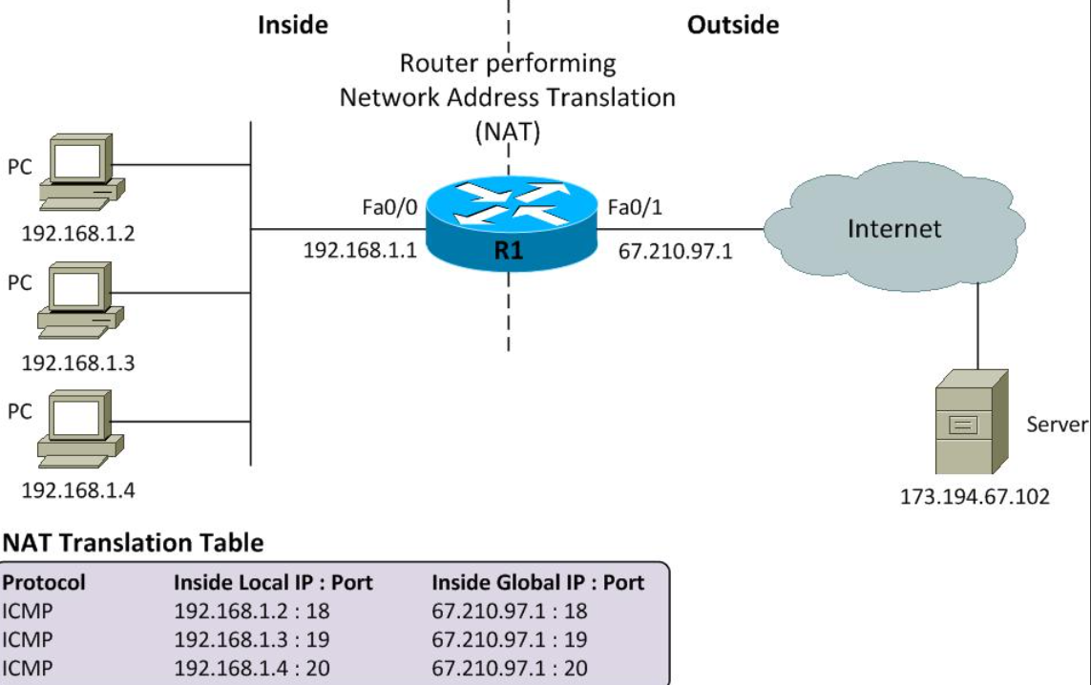
Redes de computadoras

Slide 10
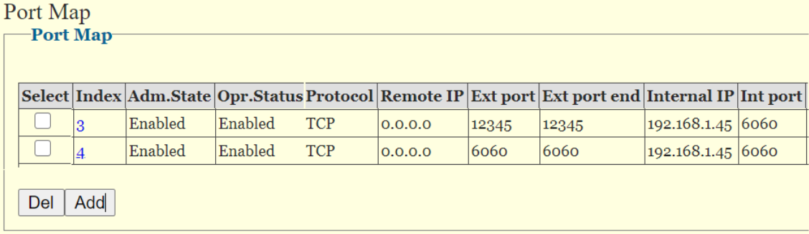
Ejemplo: abriendo puerto desde router

Slide 11
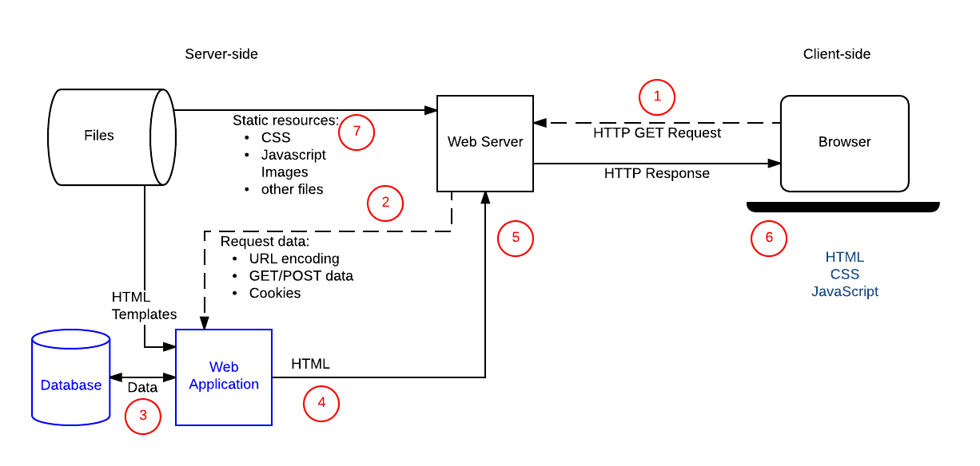
Ejemplo de API
https://www.thebridge.tech/
El Navegador(Cliente) pide recursos (la web a renderizar)
Servidor físico
API
Devuelve HTML y CSS
DOCUMENTOS

Slide 12
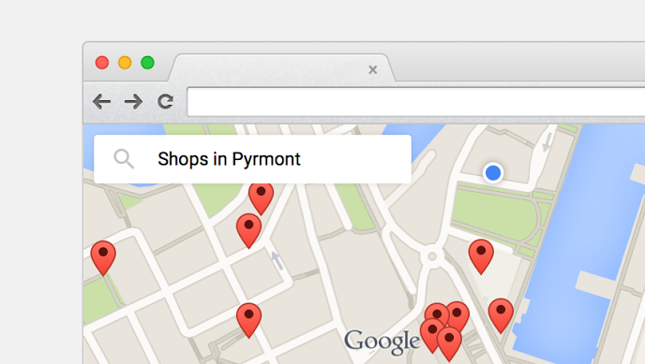



Casos de uso
Tipo de arquitectura
Servicio de datos
Google Maps, Idealista, Tripadvisor...
Algoritmo de ML
Despliegue en producción para nuevas predicciones
Algoritmo
Servicio de normalización de direcciones
Python API
BBDD
Java API
Autoservicio de datos
Arquitectura de microservicios

Slide 13
Creación de APIs con Flask

Slide 14


Flask
Framework web para Python que nos provee de las herramientas y funcionalidades necesarias para montar un servicio web, ya sea una página web, o un servicio tipo API. Este framework incluye el manejo de peticiones HTTP, por lo que no será necesario montarlas.
pip3 install flask
HTTP
Java
Python
Linux
Windows
Maquina física
Maquina física

Slide 15
Vamos al código

